Slide 1

«Голоса нового поколения»
Клуб юных поэтов

Slide 2
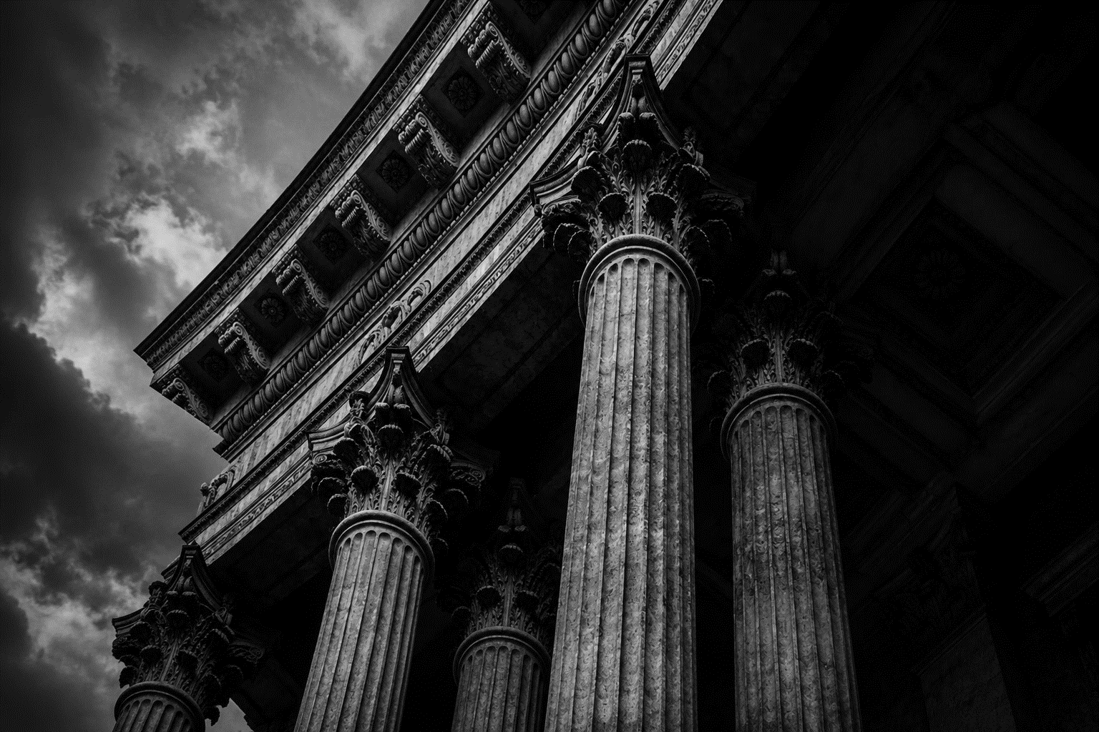
01
ОТСУТСТВИЕ СПЕЦИАЛИЗИРОВАННЫХ ПЛОЩАДОК
АКТУАЛЬНОСТЬ ПРОЕКТА
02
03
МАСШТАБ ПРОБЛЕМЫ
04
В Свердловске нет литературных студий или клубов для школьников, где можно было бы заниматься творчеством вне школьной программы
РАЗРЫВ МЕЖДУ ТЕОРИЕЙ И ПРАКТИКОЙ
Уроки литературы дают базу, но не предоставляют пространства для самостоятельного творчества, написания стихов и выступлений перед аудиторией.
ПОТРЕБНОСТЬ В САМОВЫРВЖЕНИИ
Школьники 12–17 лет, увлеченные поэзией, остаются без наставничества и системной поддержки, что затрудняет их творческое развитие.
Проблема касается школьников города Свердловска ЛНР. Проект направлен на создание постоянно действующего сообщества для них.

Slide 3
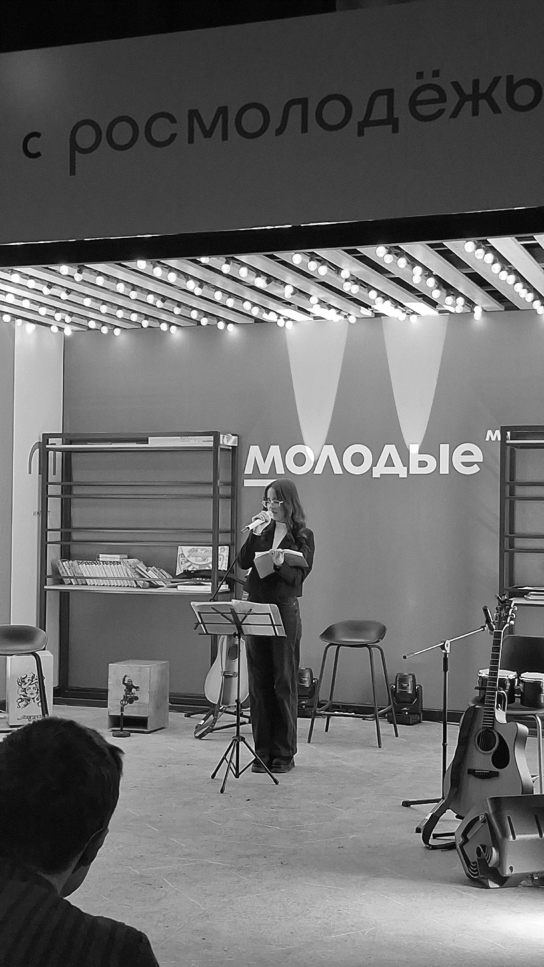
РАЗВИТИЕ ЧЕЛОВЕЧЕСКОГО КАПИТАЛА
01
02
СОЦИАЛЬНАЯ ЗНАЧИМОСТЬ ПРОЕКТА
СОХРАНЕНИЕ КУЛЬТУРНОГО НАСЛЕДИЯ
Создание среды для раскрытия творческого потенциала молодежи, что способствует формированию культурной элиты города.
ПРОФИЛАКТИКА СОЦИАЛЬНОЙ ИЗОЛЯЦИИ
Предоставление подросткам конструктивного способа самовыражения и общения по интересам, повышение их уверенности в себе.
КУЛЬТУРНОЕ ОБОГАЩЕНИЕ ГОРОДА
03
Школьники 12–17 лет, увлеченные поэзией, остаются без наставничества и системной поддержки, что затрудняет их творческое развитие.
04
Уроки литературы дают базу, но не предоставляют пространства для самостоятельного творчества, написания стихов и выступлений перед аудиторией.

Slide 4
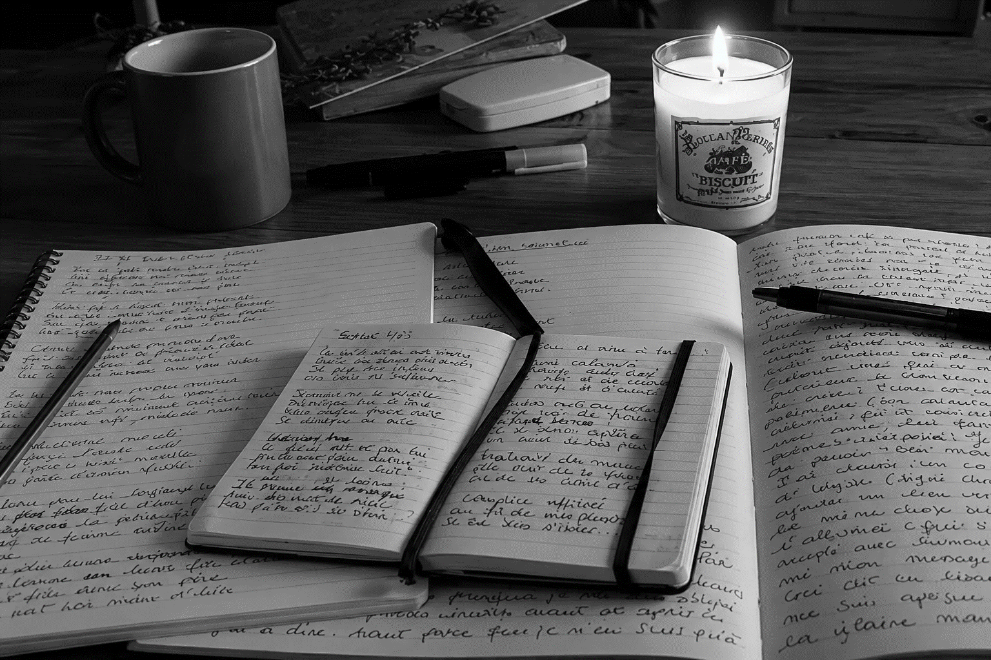
СТРАТЕГИЯ УСТОЙЧИВОСТИ
Сохранение клуба как постоянного подразделения Молодёжного центра с ежегодным набором новых участников.

Slide 5

РЕСУРСНОЕ ОБЕСПЕЧЕНИЕ
БУДУЩЕГО
1. Материально-техническая база Молодёжного центра (помещения, оборудование).
2. Поиск грантовой поддержки для развития проекта.

Slide 6
РЕГУЛЯРНАЯ ДЕЯТЕЛЬНОСТЬ
УЧАСТИЕ В КОНКУРСАХ
ОСНОВНЫЕ НАПРАВЛЕНИЯ РАЗВИТИЯ
МАСШТАБИРОВАНИЕ
СОЗДАНИЕ СООБЩЕСТВА
Продолжение выпуска коллекционного сборника ежегодно.
Направление наиболее талантливых участников на республиканские и федеральные литературные конкурсы.
Организация межшкольных поэтических чтений в городе Свердловске.
Формирование открытого городского литературного сообщества.

Slide 7
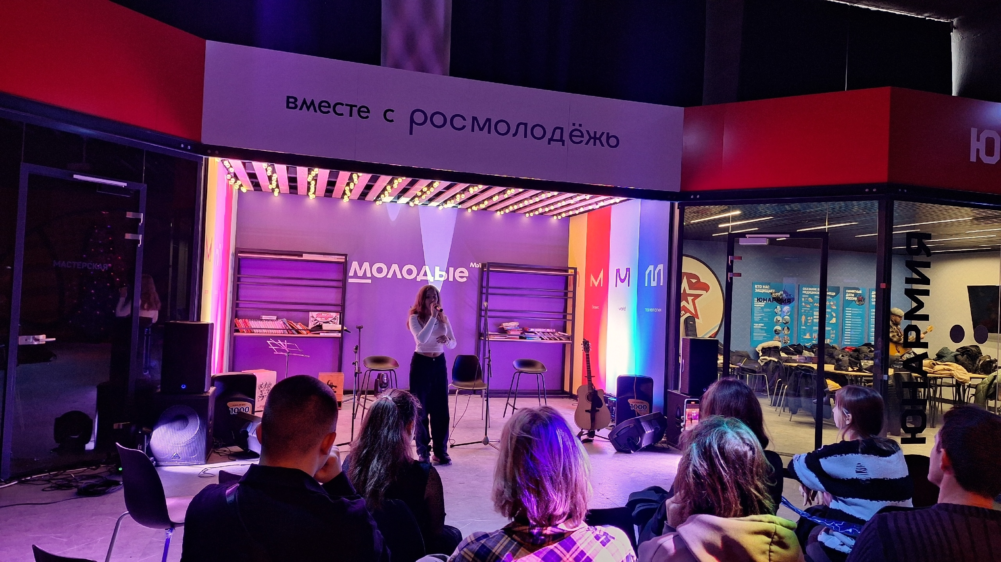
ЧТО БУДЕТ СДЕЛАНО
СОЗДАНИЕ КЛУБА
ОБРАЗОВАТЕЛЬНАЯ ПРОГРАММА
ПРАКТИКА ВЫСТУПЛЕНИЙ
На базе Молодёжного центра города Свердловска откроется постоянная литературная студия для 20 школьников.
Проведение не менее 20 занятий, включающих основы стихосложения, разбор классики и современной поэзии, а также тренинги по ораторскому мастерству.
Участники получат опыт работы с аудиторией, научатся доносить свои мысли до слушателей.

Slide 8
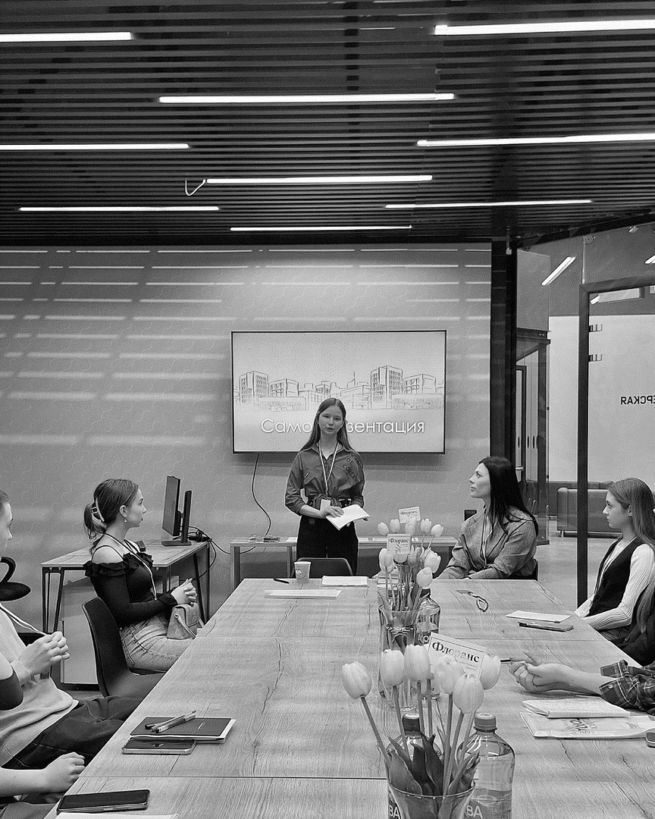
ИТОГОВЫЙ ПРОДУКТ
Выпуск коллективного
поэтического сборника.
Проведение торжественного мероприятия с награждением лучших авторов (охват — не менее 100 зрителей).
КАЧЕСТВЕННЫЕ ИЗМЕНЕНИЯ
Участники освоят работу со словом, повысят самооценку и сформируют сообщество молодых литераторов, которое продолжит существовать после завершения гранта.

Slide 9
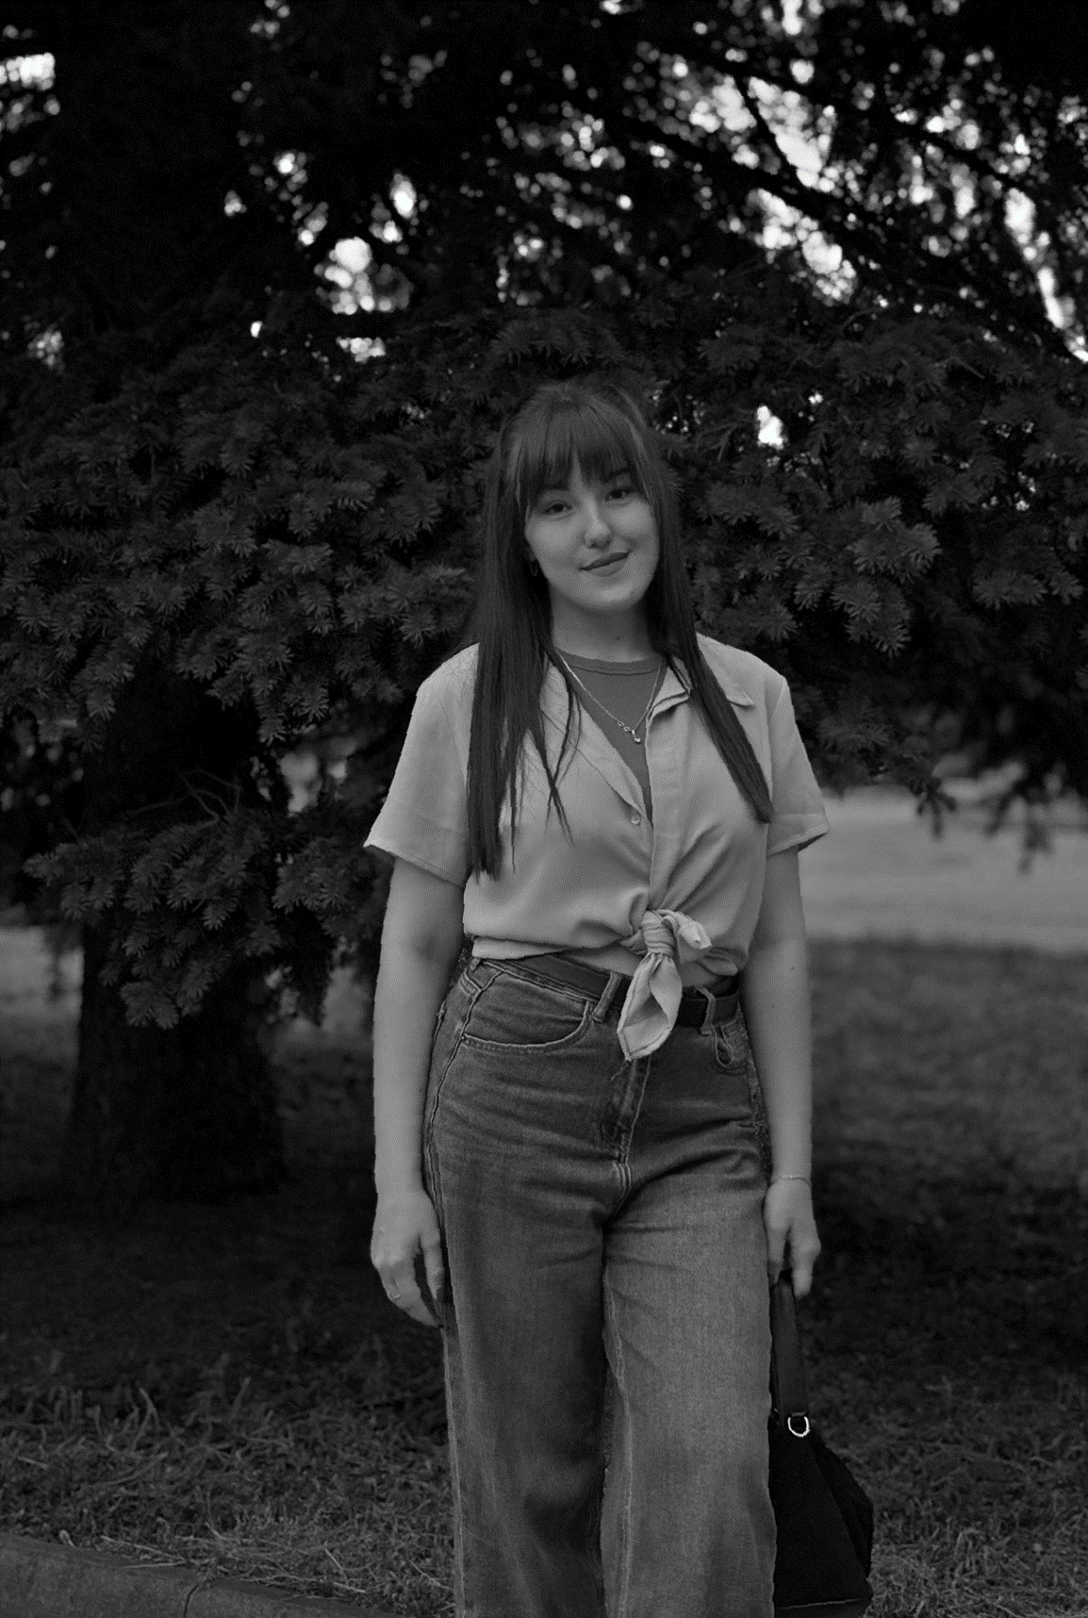
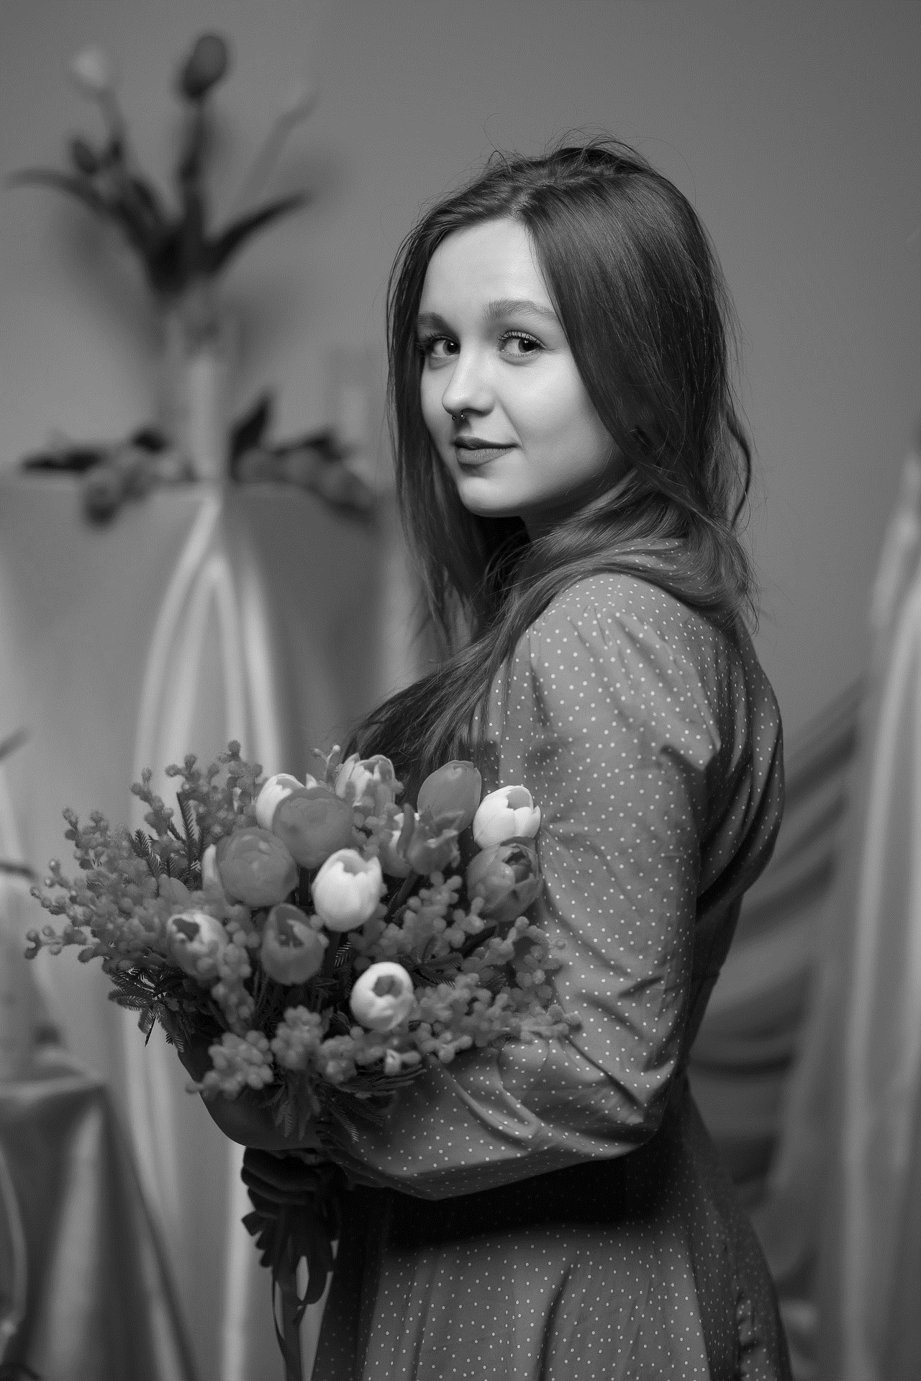
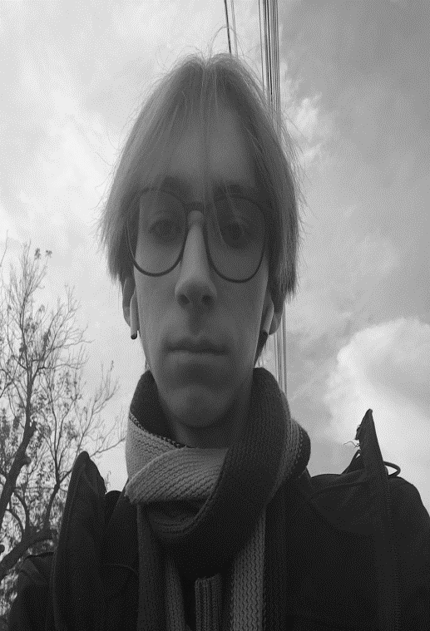
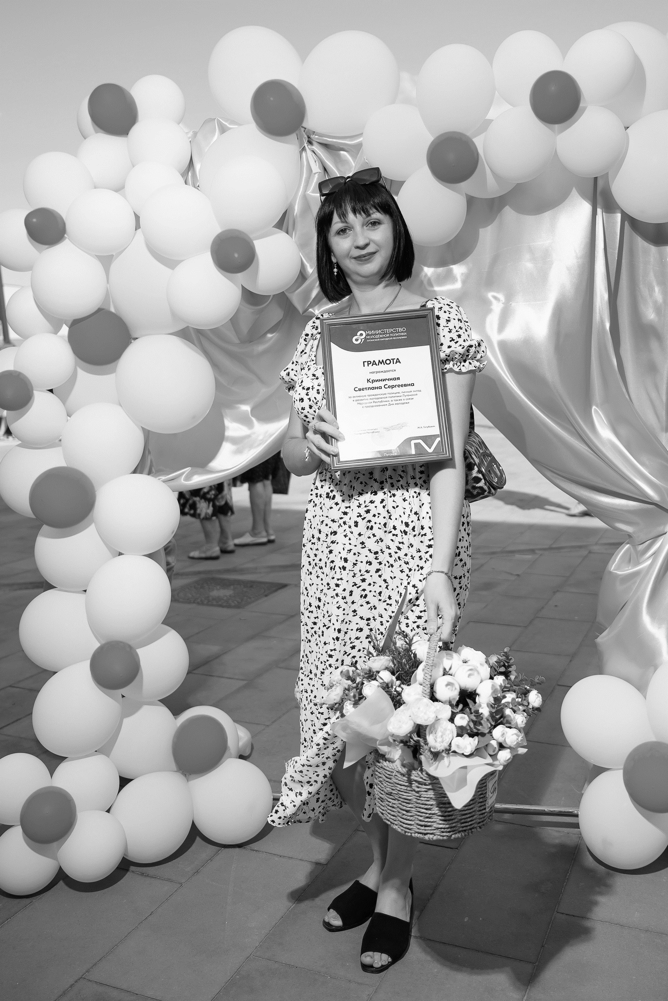
Дюпина Виктория
Пронина Александра
КОМАНДА
Беляевсков Кирилл
Криничная Светлана
Специалист по работе с молодёжью. Организатор мероприятий
Специалист по работе с молодёжью. Графический дизайнер
Специалист по работе с молодёжью. Сценарист.
Заведующая по работе с детьми.
Ответственная за волонтёрскую деятельность.

Slide 10

ВОПРОСЫ ЭКСПЕРТАМ
1.Как вы оцениваете риск оттока участников (20 человек) в летний период (каникулы)? Есть ли у вас план по вовлечению ребят в творческие задания на дистанционном формате, чтобы удержать ядро коллектива до осени?
Методика:
2.В проекте указан один наставник. Будет ли привлекаться психолог или педагог по сценической речи для работы со страхом публичных выступлений, который часто возникает у подростков, или эти навыки интегрированы в программу одного специалиста?
Оценка качества (Результаты):
3.В заявке заявлен качественный результат "повышение уверенности в себе". Каким конкретно инструментом вы будете измерять этот показатель (анкетирование «до/после», самооценка по шкале, отзывы школьного психолога), чтобы этот результат был объективно подтвержден для экспертов?

Slide 11
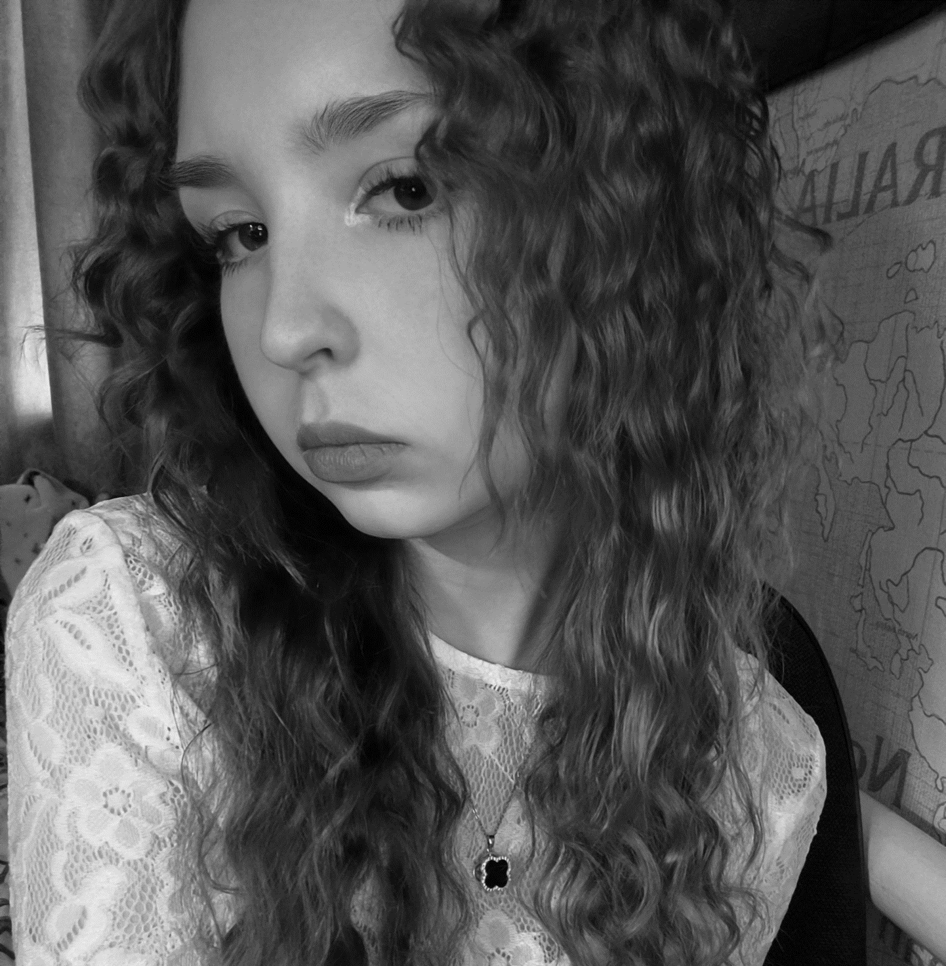

Криничная
Владислава
РУКОВОДИТЕЛЬ ПРОЕКТА
ученица 10 класса ГБОУ ЛНР «Свердловский лицей №1»
Телефон:+79591374737 Почта:vladakrinichnaya@yandex.ru

